Slide 1
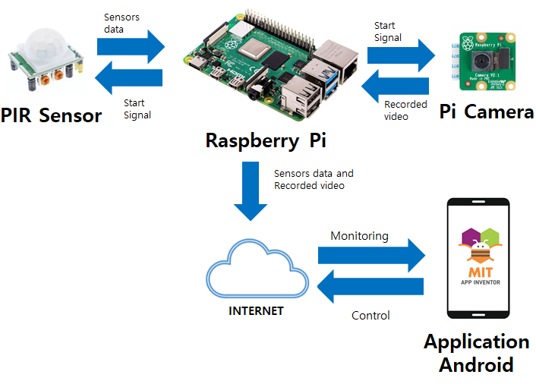
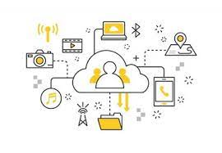
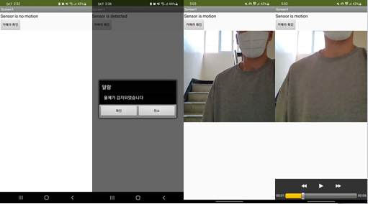
사물인터넷 기술을 이용한 홈 도난 예방 시스템
참여학생 성현준, 전성원, 정현우, 최준혁
조교 이주원
지도교수 김명균
1. 서론
3. 시스템 구성도
본 과제에서는 라즈베리파이와 앱 인벤터를 활용하여 홈 도난 예방 시스템을 개발하고자 한다.라즈베리파이의 PI Camera와 PIR Sensor 를 활용하여 집 내부의 동작이 있는지 감지하고 카메라를 통해 집 내부를 확인할 수 있게 만들었다. 앱 인벤터를 사용하여 모바일 애플리케이션을 만들어 외부에서도 확인할 수 있게 만들었고 Socket API 기술을 사용하여 라즈베리파이와 안드로이드가 서로 통신하여 신호 및 제어를 할 수 있게 만들었다. 본 작품을 통해 IoT를 접하고 이를 토대로 다양한 응용분야에 활용할 수 있을 것이다.
PIR 센서에서 물체를 감지
라즈베리파이에서 데이터 수신
수신된 데이터를 네트워크를 통해 모바일 앱에 푸시 알림
사용자가 집 내부의 동작이 감지됨을 확인
카메라 확인 버튼으로 집 내부를 Pi Camera로 관찰
2. 이론적 배경
4. 연구 내용 및 방법
Raspberry Pi
· 교육 목적으로 제작된 초소형/초저가 싱글보드 컴퓨터
· 다양한 추가 디바이스들을 활용 가능하여 확장성이 높다.
애플리케이션 화면
PIR Sensor
· 물체의 움직임을 감지할 수 있는 센서, 인체 감지 센서로도 불림
· 적외선을 방출하여 열의 변화를 통해 움직임을 감지한다.
Pi Cameara
· 라즈베리파이 전용 카메라이다. CSI포트를 통해 연결 가능하다.
· 모듈에 따라 다르지만 3280x2464 픽셀의 정적 이미지와
1080p30의 해상도로 촬영이 가능하다.
앱 인벤터
· 구글이 제공하는 오픈 소스 웹 애플리케이션
· 블록기반의 코딩, Java와 안드로이드 SDK를 다루지 않아도
개발가능
앱 초기화면 아직 아무것도 감지되지 않음
PIR 센서에 동작이 감지되면 푸시 알림창을 뛰움
카메라 확인 버튼으로 Pi Camera에 연결
카메라로 집 내부를 확인할 수 있다.
TCP/IP 통신
· 인터넷에서 서로 정보를 주고받는 데 쓰이는 통신 규약
· 송신자와 수신자의 논리적 연결을 생성하고 신뢰성을 유지한다.
5. 결론 및 제안
NAT
· 공인 IP를 사설 IP로 변경할 때 필요한 주소 변환 서비스
· 외부에서 내부 네트워크에 접속할 때 사용
IoT 분야의 활성화
비전공자도 사용할 수 있는 라즈베리파이와 앱 인벤터만으로도 IoT기기를 개발하였다. NAT 기법과 TCP/IP통신 등을 활용하여 복잡한 라즈베리파이와 안드로이드의 연결을 구현해 편리성과 접근성을 높혔다. 라즈베리파이의 다양한 디바이스와 안드로이드의 확장성을 고려한다면 좀 더 다양한 프로젝트를 진행 할 수 있을 것이다.

Slide 2
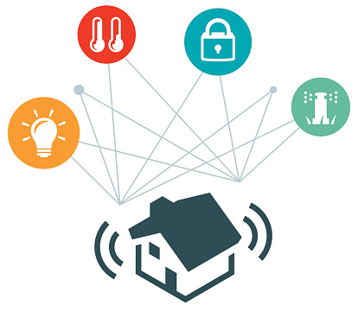

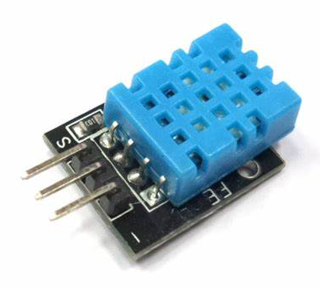
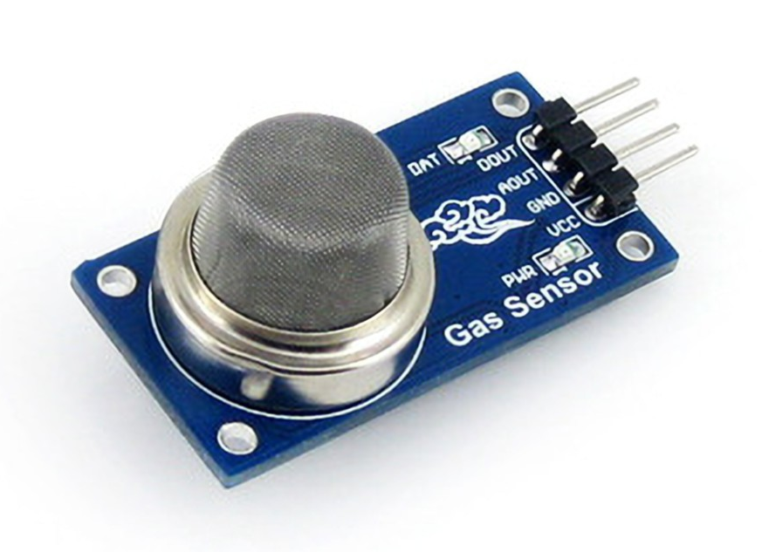

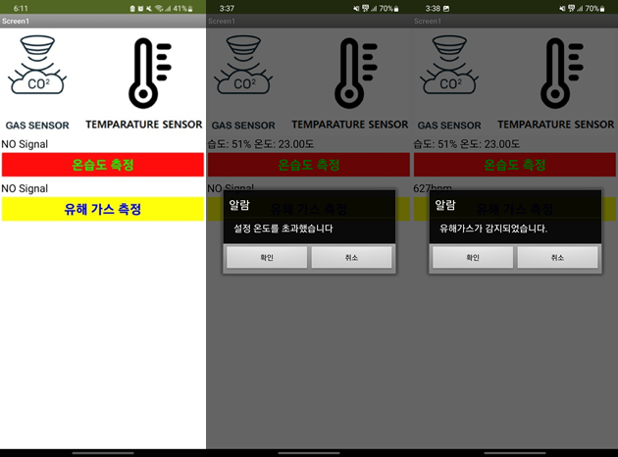
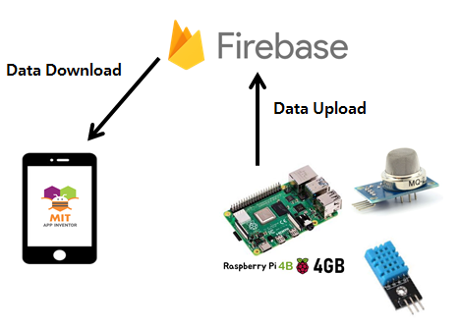
사물인터넷 기술을 이용한 홈 모니터링 시스템
참여학생 김지호, 이승호
조교 이주원
지도교수 김명균
서론
본 과제에서 사물인터넷 기술을 사용하여 홈 모니터링 시스템을 개발한다. 라즈베리파이의 DHT11 센서로 집 안의 온/습도를 측정하고 MQ2 센서로 유해가스를 감지하여 외부에서도 집 안의 상황을 모니터링 할 수 있게 만들어 집안의 상태를 수시로 확인할 수 있게 개발하였다. 안드로이드 앱을 개발하여 사용하고 센서와 안드로이드 앱을 네트워크 응용 프로그램인 파이어베이스를 사용하여 데이터를 주고받고 센서의 알림과 제어를 안드로이드로 하게 된다. 본 연구를 통해 시스템 설계 능력과 통신 기술 및 앱 프로그래밍 기술을 터득할 수 있게 되었다.
이론적 배경
라즈베리파이
영국 라즈베리파이 재단이 기초 컴퓨터 과학분야의 교육을 증진시키기 위해 개발한 싱글보드형 컴퓨터이다.
으픈소스이면서 데비안 계열의 운영체제를 사용하여 자유도가 높다.
DHT11
온/습도를 측정하는 센서로 20-90%RH와 0-50도까지 측정이 가능하다.
표면에 설치된 NTC 온도 센서를 사용하여 물질의 저항치를 변화 값으로 측정한다.
MQ2
가스감지센서로 LPG, 부탄, 메탄, 알코올 등 유해가스들을 감지할 수 있다.
출력을 아날로그로 전달하여 디지털 값으로 변환이 필요하다.
Firebase
구글이 소유하고 있는 모바일 애플리케이션 개발 플랫폼
복잡한 세션 처리와 데이터 베이스, API 등을 제공하여 쉽게 개발할 수 있다.
연구내용 및 방법
라즈베리파이에서 DHT11센서와 MQ2 가스센서로 값을 측정하여 Firebase에 데이터 값을 업로드한다. 앱 인벤터로 개발한 모바일 애플리케이션으로 핸드폰과 Firebase를 연결하여 데이터 값을 수신한다. 라즈베리파이와 애플리케이션은 TCP/IP 소켓 통신으로 서로 연결하여 통신한다. 만약 미리 정해놓은 기준치를 넘어가면 문제가 생긴 것으로 핸드폰의 TTS 기능을 통해 사용자에게 기준치가 넘었음을 알린다.
결론 및 향후 활용 가능성
본 연구를 통해서 라즈베리파이로 더 저렴하고 손쉽게 사물인터넷 기기를 개발하였다. 현재는 온/습도 센서와 가스센서만 연결하여 집안의 화재사고를 빠르게 대응할 수 있게 만들었지만 좀 더 많은 센서들과 디바이스들을 활용하면 집 안의 환경을 모니터 링할 수 있을 것이다. 예를 들면 집 안의 온도를 측정하여 에어컨을 미리 틀거나 조도센서를 통해 집 안의 조명이 켜져 있는지 등 다른 사물인터넷 기기와 연동하여 좀 더 효율적으로 사용될 수 있을 것이다.

